Slide 1
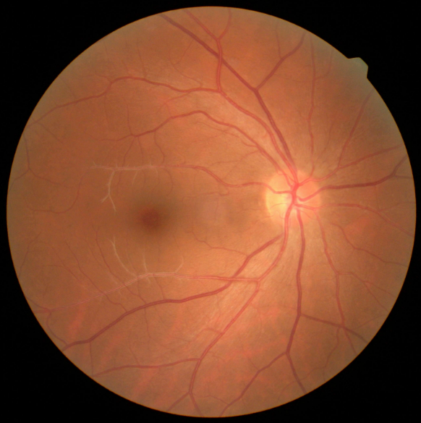
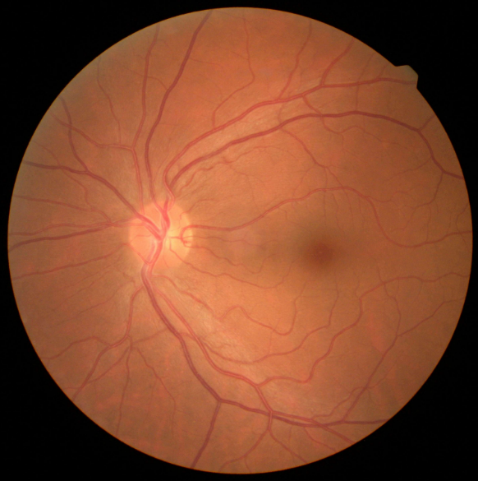
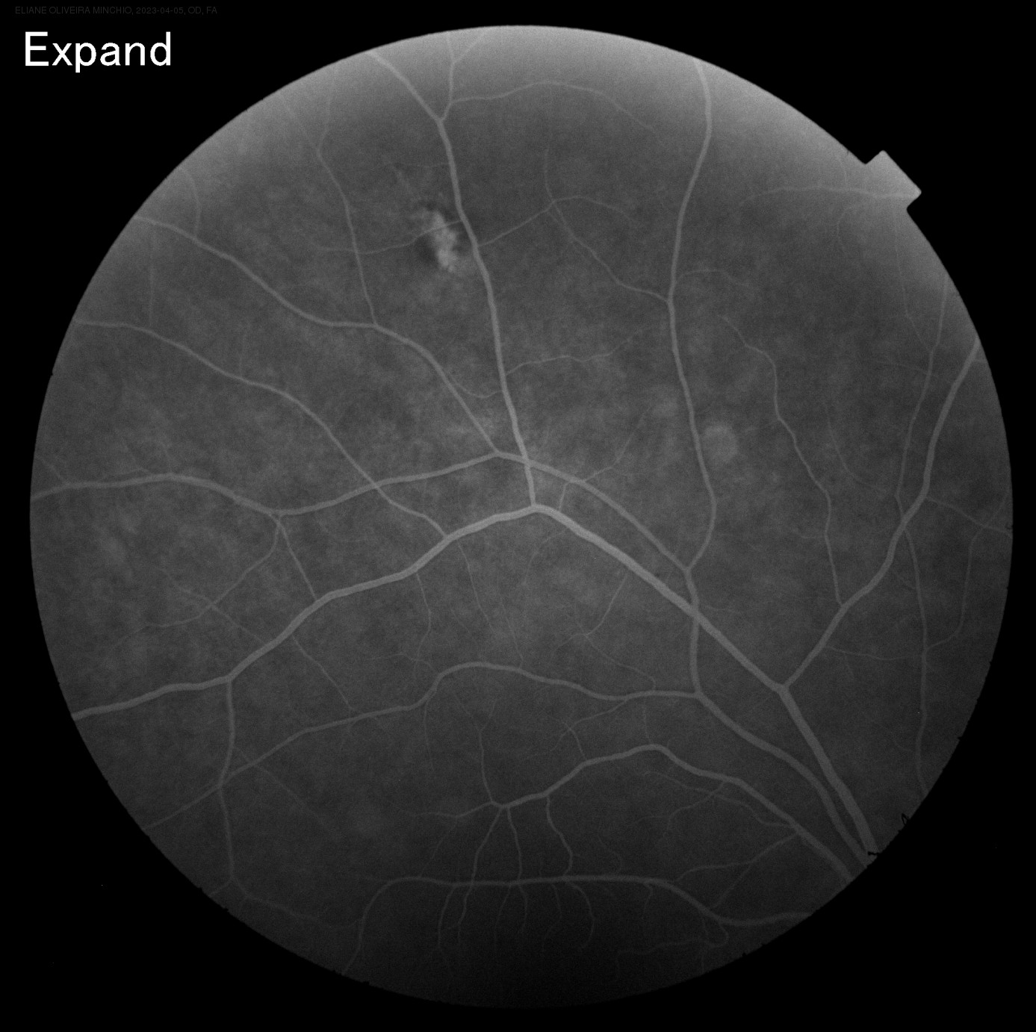
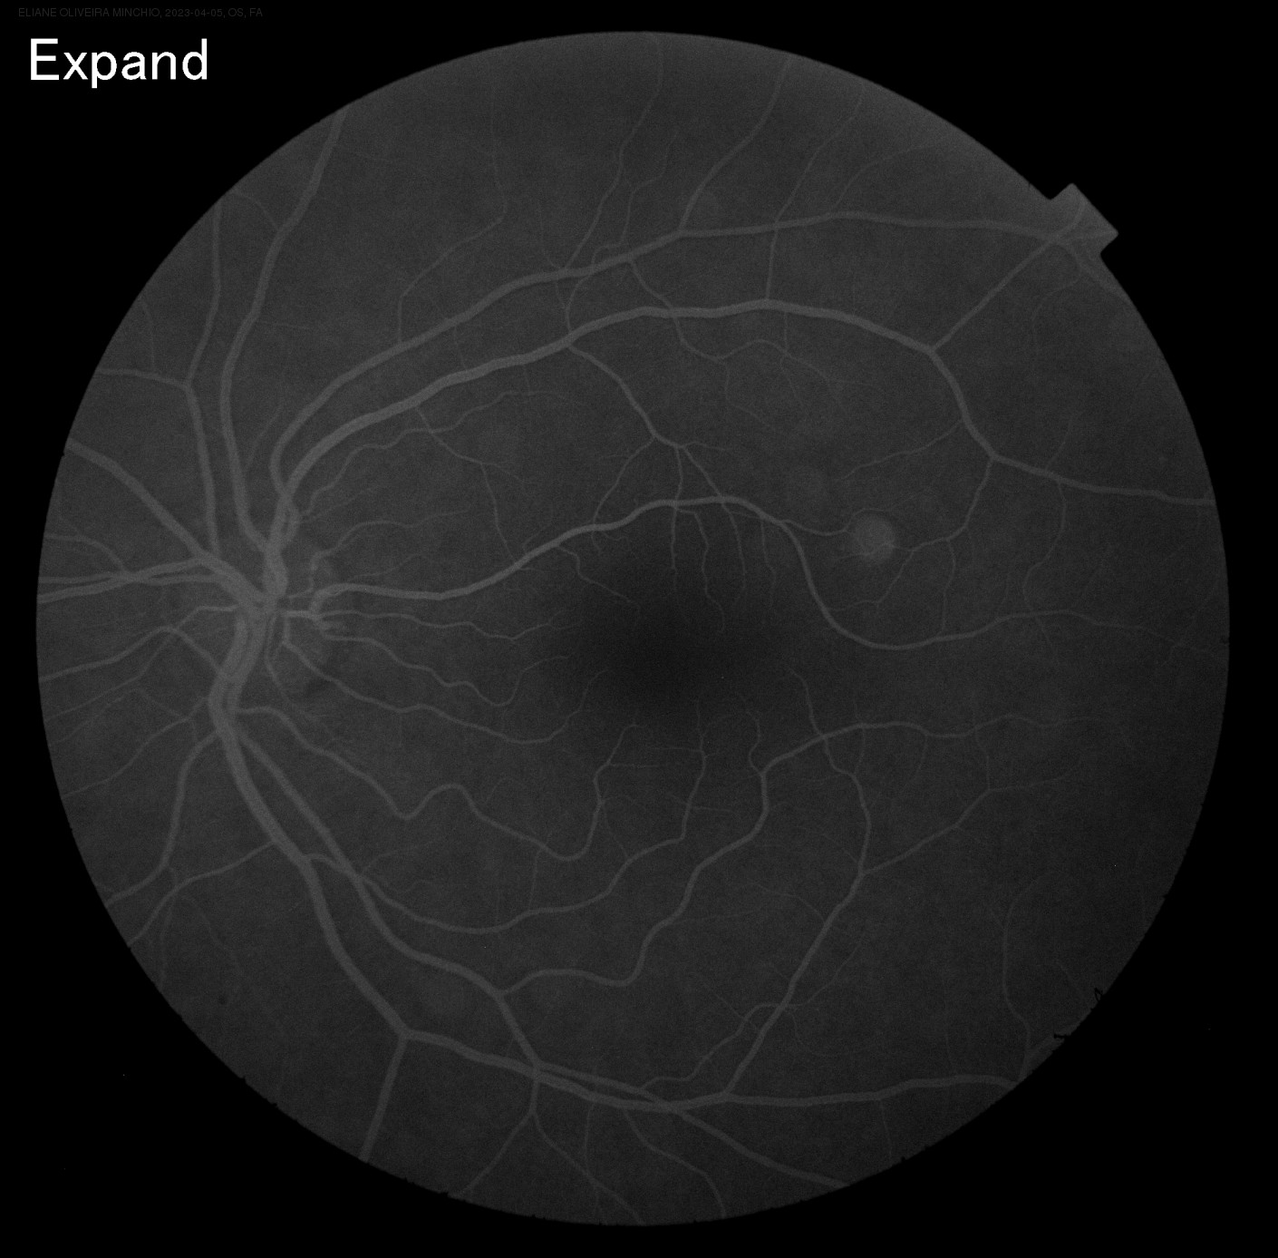
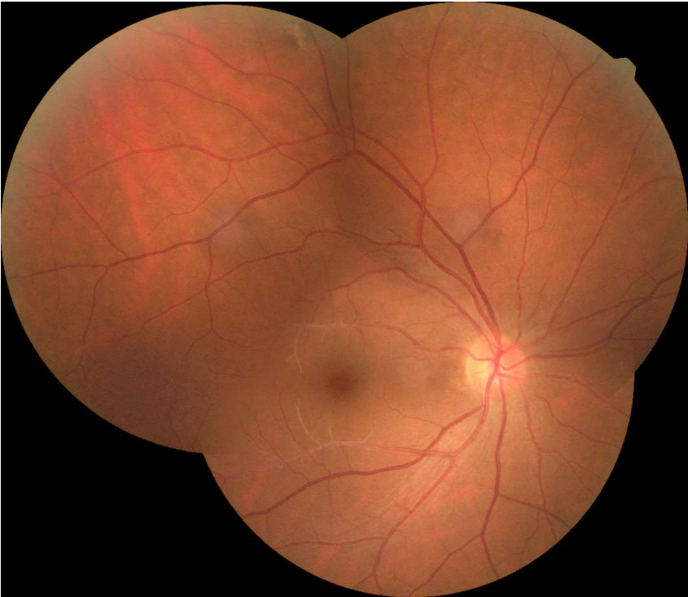
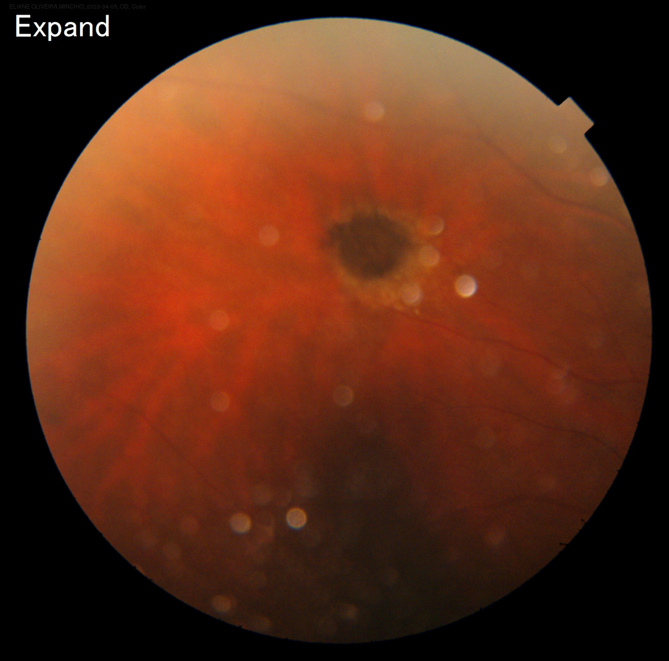
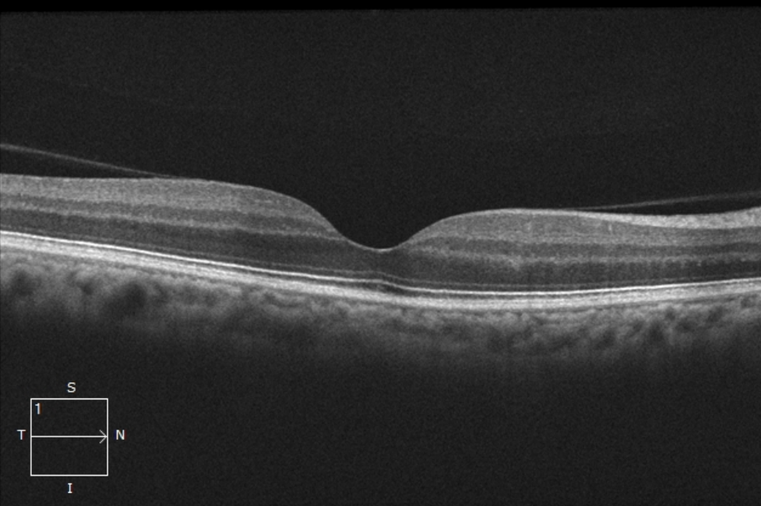
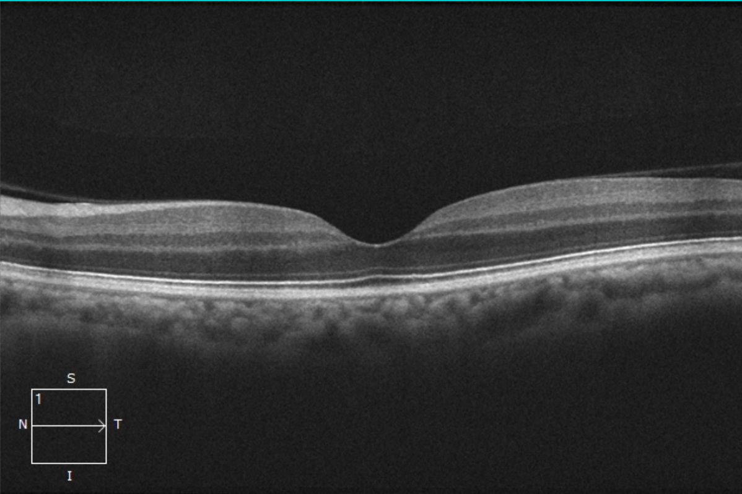
VASOS ATÍPICOS (FIO DE PRATA-LIKE) E CORIORRETINITE EM PACIENTE ASSINTOMÁTICA: RELATO DE CASO
Guilherme Agrizzi Altoé¹, Lia Batista Santana¹, Thiago Cabral¹
1. Universidade Federal do Espírito Santo
INTRODUÇÃO
CONCLUSÃO
A toxoplasmose é uma doença infecto-parasitária que afeta até um terço da população global.¹ A infecção ocular é uma manifestação comum, tratando-se da principal causa de uveíte posterior infecciosa em nosso meio. A lesão característica é a retinocoroidite focal, unilateral, granulomatosa e exsudativa com presença de IgG circulantes.² Os vasos retinianos podem apresentar perivasculite.³
Na retina, os vasos em “fio de prata” são vasos com reflexo arteriolar alterado, que não apresentam a coluna sanguínea vermelha, seja por espessamento, hialinização ou redução do lúmen. Tal alteração está associada à fase esclerosante da retinopatia hipertensiva.^{4, 5}
Esse relato expõe a presença desse sinal não convencional identificado nos vasos maculares da retina em paciente IgG + para toxoplasmose, enfatizando a hipótese de conexão entre a doença e essa alteração estrutural.
Os vasos em fio de prata geralmente estão relacionados à retinopatia hipertensiva. O caso apresentado difere do esperado pois a paciente não é hipertensa, nem possui qualquer doença sistêmica. Deve-se ressaltar a sorologia IgG positiva para toxoplasmose como indicativo de possível agente da alteração do reflexo arteriolar, por se tratar da principal causa uveíte posterior em nosso meio. Desse modo, destaca-se a importância de reconhecer essa forma de apresentação e elencá-la como possibilidade para investigação em casos similares.
FIGURAS
METODOLOGIA
a
b
Este é um relato de caso observacional e descritivo. Os dados foram obtidos por acompanhamento ambulatorial no Instituto da Visão do Espírito Santo - IVES.
Figura 1: Retinografia. a: Vasos em fio de prata-like, OD. b: OE.
RESULTADOS
Mulher, 52 anos, sem queixas oftalmológicas. Acuidade visual sem correção (AVsc) 20/20 em ambos os olhos (AO). Pressão intraocular (PIO) de 18 mmHg em AO. À fundoscopia (FO), escavação fisiológica em nervo óptico (NO) em AO, leve palidez temporal em olho direito (OD). Sem alterações à biomicroscopia (BIO). Retinografia (figuras 1 e 3) revelou alterações cicatriciais periféricas próximas à artéria temporal superior e presença de vasos em fio de prata-like a nível de mácula em OD. Suspeitou-se de doença falciforme ou outras doenças sistêmicas, descartadas por exames, e outras entidades infecciosas (LUES, Tuberculose, HIV, CMV – todos negativos). Sorologia para toxoplasmose IgM - e IgG +. Realizada angiofluoresceinografia (AGF) (figura 2) que revelou defeito em janela e bloqueio na lesão temporal superior, sugerindo coriorretinite em OD e alterações inespecíficas em OE. Orientou-se retorno anual para acompanhamento de retina.
b
a
a
b
Figura 2: AGF. a: Lesão por toxoplasmose, OD. b: OE.
Figura 3: Retinografia de OD. Seta: Lesão com característica de coriorretinite por toxoplasmose.
a
b
b
b
a
Figura 4: OCT de Zona Macular. a: OD. b: OE.
REFERÊNCIAS
[1] Montoya JG, Liesenfeld O. Toxoplasmosis. Lancet. 2004;363(9425):1965-76
[2] COMMODARO, A. G. et al. Ocular toxoplasmosis: an update and review of the literature. Memórias do Instituto Oswaldo Cruz, 104(2): 345-350, 2009.
[3] MUCCIOLI, C., SILVEIA, C., and BELFORT JR., R. Toxoplasmose Ocular. In: SOUZA, W., and BELFORT JR., R., comp. Toxoplasmose & Toxoplasma gondii [online]. Rio de Janeiro: Editora Fiocruz, 2014, pp. 181-196. ISBN: 978-85-7541-571-9.
[4] Henderson, Amanda D., Beau B. Bruce, Nancy J. Newman, and Valérie Biousse. 2011. “Hypertension-Related Eye Abnormalities and the Risk of Stroke.” Reviews in Neurological Diseases 8 (1-2): 1–9. https://www.ncbi.nlm.nih.gov/pmc/articles/PMC3448945/.
[5] Clausmir, Zaneti, Rosana Jacomini, and Hannouche. n.d. “Rev Bras Hipertens 8: 321-27, 2001 Retinopatia Hipertensiva.” http://departamentos.cardiol.br/dha/revista/8-3/retinopatia.pdf.
a

